Slide 1
Практическая консультация «Работа школьного администратора во ФГИС “Моя школа”»
Зорькин Константин Николаевич,
заместитель директора МБОУЦО № 31

Slide 2
Справочный материал
Информационный портал ФГИС "Моя школа"
https://help-myschool.edu.ru/
Портал информационно-методической поддержки пользователей ФГИС "Моя школа"
https://myschool.guppros.ru/
Вебинары специалистов федерального и регионального уровней. Видео, презентации и дополнительные материалы на Яндекс.Диске.
Notes:
Справочный материал
Информационный портал ФГИС "Моя школа"
Портал информационно-методической поддержки пользователей ФГИС "Моя школа"
Государственный университет просвещения.
Вебинары специалистов федерального и регионального уровней. Видео, презентации и дополнительные материалы на Яндекс.Диске.

Slide 3
Подключение к ФГИС «Моя Школа»
Планировалось первыми подключить школы 15 регионов принявших участие в эксперименте.
Фактически доступ дали всем регионам, поэтому любая школа страны могла подключиться к системе с сентября 2022 года.
Правительство распорядилось обеспечить работу системы в два этапа:
до 1 января 2023 года – создать первую очередь системы. Объем работ определили Минцифры и Минпросвещения;
до 1 июля 2023 года – создать вторую очередь, которая предоставит возможность пользоваться всем функционалом системы
Решение закреплено в постановлении Правительства от 13.07.2022 № 1241.

Slide 4
Подключение к ФГИС «Моя Школа»
Условно, подключение можно разделить на три этапа
региональный/муниципальный;
образовательных организаций (школьный);
родительский.
На первом этапе регион интегрировал свою информационную систему со ФГИС «Моя школа», чтобы обеспечить доступ к электронным журналам и дневникам. Затем – назначил региональных и муниципальных кураторов, которые будут контролировать подключение подведомственных школ

Slide 5
Подключение ОО к ФГИС «Моя Школа»
В 2022 году муниципальный куратор предоставил доступ МБОУ ЦО №31. Для взаимодействия назначены ответственные, которые выполняют роль администратора – с самыми широкими полномочиями на уровне образовательной организации.
Федеральных требований к администратору нет. Как минимум, он должен иметь:
учетную запись на госуслугах, которая привязана к ОО;
навыки работы на персональном компьютере;
навыки работы с интернет-браузерами.
С учетом большого объема административных прав в МБОУ ЦО №31 назначены:
заместитель директора;
программист

Slide 6
Подключение ОО к ФГИС «Моя Школа»
Для начала работы в ФГИС «Моя школа» необходимо придерживаться рекомендаций к организации рабочего места Администратора:
Обязательное наличие одного из браузеров, поддерживающих установку защищённых соединений по алгоритмам ГОСТ – hromium-Gost или Яндекс Браузер не старше последних трех версий. Корректная работа текущей версии платформы при использовании других браузеров не гарантируется.
Криптопровайдер КриптоПРО CSP;
Наличие установленного доверенного корневого сертификата.
Наличие учетной записи на портале госуслуг, которая привязана к ОО

Slide 7
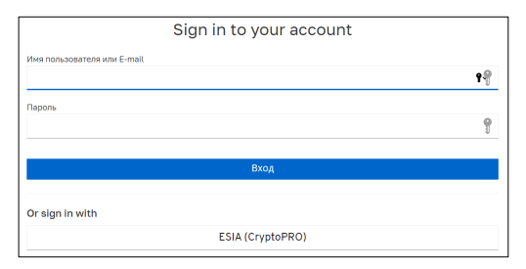
Подсистема «ЕДИНАЯ ТОЧКА ДОСТУПА»
Работа с учетными записями пользователей в ЕТД
Для входа в Единую Точку Доступа, далее ЕТД необходимо в браузере перейти по адресу: https://users-management.myschool.edu.ru
Для осуществления входа нажмите кнопку «ESIA (CryptoPRO)»

Slide 8
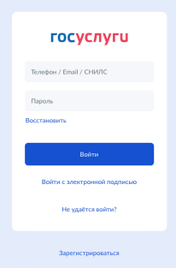
Подсистема «ЕДИНАЯ ТОЧКА ДОСТУПА»
Далее в окне авторизации через портал Госуслуг в поле «Телефон/ Email/ СНИЛС» необходимо ввести номер телефона, или адрес электронной почты, или СНИЛС, зарегистрированный на портале Госуслуги.
В поле «Пароль» необходимо ввести пароль пользователя от портала Госуслуги.
После ввода данных необходимо нажать кнопку «Войти»

Slide 9
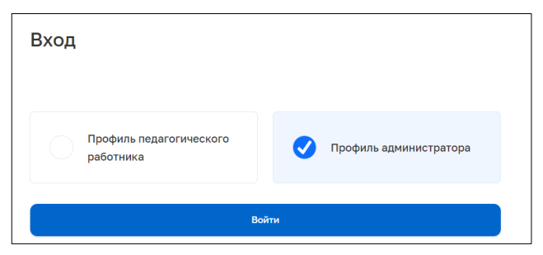
Подсистема «ЕДИНАЯ ТОЧКА ДОСТУПА»
В ЕТД можно работать только под профилем «Администратор».
Notes:
Выбрать профиль Администратора и нажать «Войти»

Slide 10
Подсистема «ЕДИНАЯ ТОЧКА ДОСТУПА»
Основной интерфейс ЕТД
После авторизации администратору доступны следующие разделы ЕТД (рис. 13):
– Учетные записи;
– Запросы (только для «Администраторов ОО»);
– Образовательные организации;
– Группы ОО;
– Группировки обучающихся (редактировать могут только «Администраторы ОО»)

Slide 11
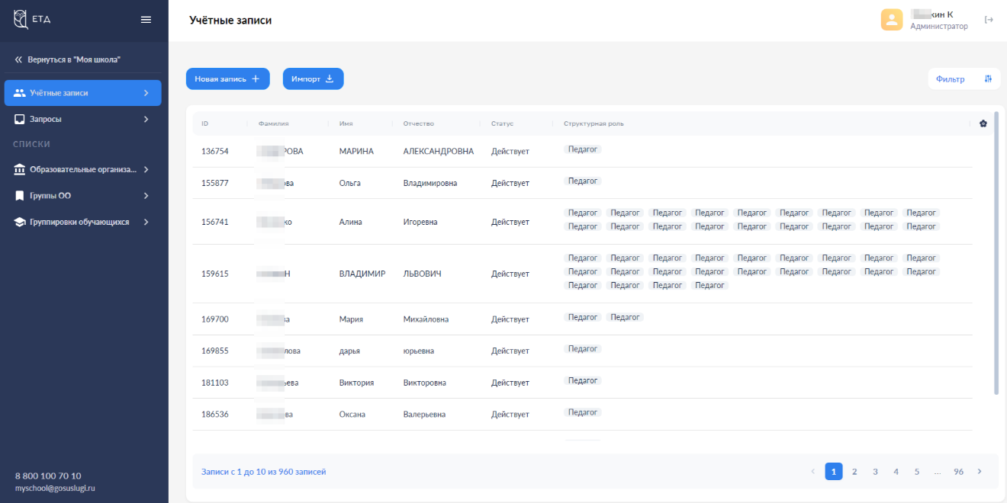
Подсистема «ЕДИНАЯ ТОЧКА ДОСТУПА»
Notes:
После авторизации администратору доступны следующие разделы ЕТД (рис. 13):
– Учетные записи;
– Запросы (только для «Администраторов ОО»);
– Образовательные организации;
– Группы ОО;
– Группировки обучающихся (редактировать могут только «Администраторы ОО»).

Slide 12
Подсистема «ЕДИНАЯ ТОЧКА ДОСТУПА»
Создание учетной записи
Для создания учетной записи необходимо нажать на иконку «Новая запись +» в окне просмотра списка учетных записей.
Откроется окно создания новой учетной записи. Поля, отмеченные
символом «*», являются обязательными для заполнения.
При создании учетной записи заполните следующие атрибуты:
фамилия;
имя;
отчество (обязательно при наличии);
идентификаторы (при создании пользователя обязательно должен быть указан СНИЛС):
тип идентификатора (выбирается из предложенного перечня);
значение идентификатора (указывается значение выбранного идентификатора, например номер СНИЛС);
контактные данные (электронная почта – обязательно); ‒ тип контакта; ‒ контакт.
Для контактных данных могут быть также указаны необязательные атрибуты «Тип использования» и «Приоритет контакта»

Slide 13
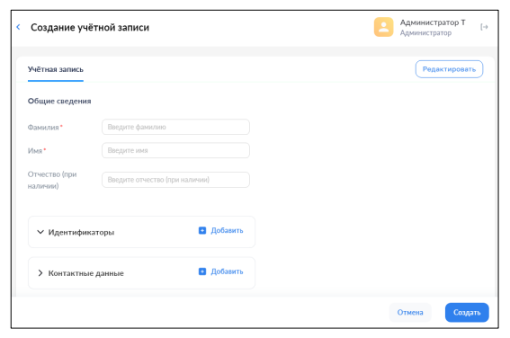
Подсистема «ЕДИНАЯ ТОЧКА ДОСТУПА»
Notes:
Для создания учетной записи необходимо нажать на иконку «Новая запись +» в окне просмотра списка учетных записей.
Откроется окно создания новой учетной записи. Поля, отмеченные
символом «*», являются обязательными для заполнения.
При создании учетной записи заполните следующие атрибуты:
фамилия;
имя;
отчество (обязательно при наличии);
идентификаторы (при создании пользователя обязательно должен быть указан СНИЛС):
тип идентификатора (выбирается из предложенного перечня);
значение идентификатора (указывается значение выбранного идентификатора, например номер СНИЛС);
контактные данные (электронная почта – обязательно); ‒ тип контакта; ‒ контакт.
Для контактных данных могут быть также указаны необязательные атрибуты «Тип использования» и «Приоритет контакта».

Slide 14
Подсистема «ЕДИНАЯ ТОЧКА ДОСТУПА»
Импорт учетных записей
Для импорта учетных записей из файла необходимо в разделе «Учетные записи» нажать на иконку «Импорт» . Появится окно «Импорт записей».
Переместите файл в окно «Импорт записей» или выберите файл из размещенных на диске, нажмите кнопку «Импортировать».
Шаблоны файлов для импорта вы можете взять на сайте методической поддержки платформы ФГИС «Моя школа» в разделе «Шаблоны файлов» по ссылке: https://myschool.guppros.ru/poleznye-materialy/shablony-faylov/ .
По окончании загрузки следует ознакомиться с протоколом загрузки, при необходимости внести исправления и повторно импортировать записи, признанные ошибочными . Ошибки импорта могут возникнуть из-за некорректного
заполнения файла импорта

Slide 15
Подсистема «ЕДИНАЯ ТОЧКА ДОСТУПА»
Отправка маркера идентификации
Отправка маркера идентификации необходима для активации пользователей.
Перед отправкой «Маркера идентификации» необходимо убедиться, что учетная запись действует и профиль пользователя подтвержден.
Для проверки необходимо зайти в учетную запись и поставить «Статус» учетной записи на «Действует», а «Статус» профиля на «Подтверждена»

Slide 16
Подключение ОО к ФГИС «Моя Школа»
Для отправки маркера идентификации необходимо в ЕТД в разделе «Учетные записи» нажать правой кнопкой мыши на строку с ФИО нужного пользователя, затем выбрать пункт «Создать маркер» и подтвердить действия нажатием кнопки «Да».
Письмо со ссылкой для авторизации в системе будет направлено на e-mail, указанный в настройках учетной записи пользователя.
Если после создания учетной записи пользователь не перешел по ссылке из письма (она действительна 24 часа), администратор может повторно отправить письмо с первичным маркером идентификации в системе.
Первая авторизация новых пользователей в ФГИС «Моя школа» происходит по ссылке из письма

Slide 17
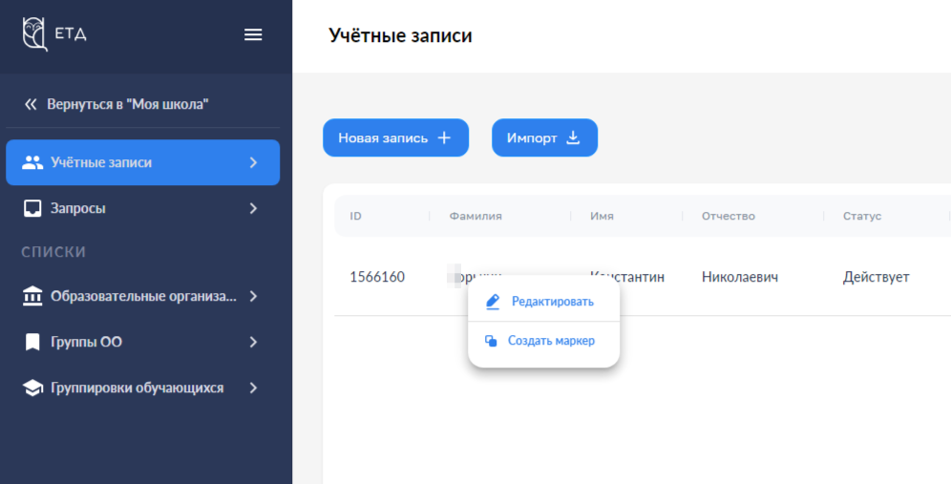
Подключение ОО к ФГИС «Моя Школа»
Нажать правой кнопкой мыши на строку с ФИО
Notes:
Для отправки маркера идентификации необходимо в ЕТД в разделе «Учетные записи» нажать правой кнопкой мыши на строку с ФИО нужного пользователя, затем выбрать пункт «Создать маркер» и подтвердить действия нажатием кнопки «Да».

Slide 18
Подключение ОО к ФГИС «Моя Школа»
Просмотр и редактирование учетной записи
Для просмотра отдельной учетной записи необходимо нажать левой кнопкой мыши на интересующую строку.
Откроется окно просмотра выбранной учетной записи. Окно просмотра содержит несколько вкладок, переход между которыми осуществляется по нажатию левой кнопки
мыши.
Во вкладке «Учетная запись» отображены основные данные пользователя, в следующих вкладках – сведения о профилях пользователя и назначенных ему структурных ролях

Slide 19
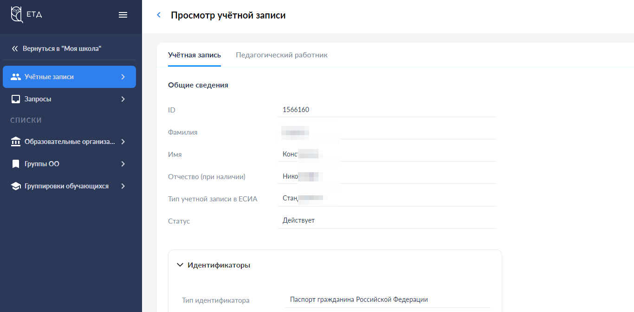
Подключение ОО к ФГИС «Моя Школа»
Notes:
Во вкладке «Учетная запись» отображены основные данные пользователя, в следующих вкладках – сведения о профилях пользователя и назначенных ему структурных ролях.

Slide 20
Подключение ОО к ФГИС «Моя Школа»
Запросы. Подтверждение, отклонение
Раздел «Запросы» предназначен для просмотра и управления запросами на подтверждение структурных ролей в рамках образовательной организации.
Структурные роли, назначаемые пользователю «Администратором», подтверждаются им при аутентификации с помощью ЕТД.
Структурные роли, назначаемые пользователями самостоятельно или сформированные автоматически при регистрации пользователя на основании сведений, получаемых из внешних реестров, подлежат подтверждению администратором. Запросы на подтверждение структурных ролей создаются автоматически и направляются
администраторам в соответствии с назначенными им структурными ролями

Slide 21
Подключение ОО к ФГИС «Моя Школа»
Запросы могут быть либо подтверждены, либо отклонены. Просмотр списков запросов с различным статусом осуществляется с помощью следующих вкладок раздела
«Требуют подтверждения»;
«Подтверждены»;
«Отклонены».

Slide 22
Подключение ОО к ФГИС «Моя Школа»
Группы обучающихся (доступен только для «Администраторов ОО»)
Переход к данному разделу производится через основное меню подсистемы. В нем необходимо выбрать пункт «Группировки обучающихся». Данный раздел предназначен для просмотра, редактирования и создания групп обучающихся
Список структурирован. На верхнем уровне структуры располагается учебный год.
Навигация по структуре групп обучающихся производится с помощью навигационной цепочки, находящейся в верхней части экрана, или символов раскрытия, находящихся в крайней левой колонке списка

Slide 23
Подключение ОО к ФГИС «Моя Школа»
Обучающиеся и законные представители проходят процесс саморегистрации.
Затем из своего личного кабинета направляют запрос для присоединения к образовательной организации.
Для обработки таких запросов необходимо перейти в раздел «Запросы» и выбрать вкладку «Требуют подтверждения»

Slide 24
Подключение ОО к ФГИС «Моя Школа»
ВНИМАНИЕ!
(После интеграции СГО во ФГИС «Моя школа»)
Специально заводить учетные записи для учеников не нужно. Все сведения перенесут из региональных систем с электронными журналами и дневниками.
Однако, чтобы родитель и ученик могли входить в систему «Моя школа», понадобится учетная запись на портале госуслуг

Slide 25
Памятка для родителей
«Как создать учетку на госуслугах ребенку до 14 лет»
войдите в свой личный кабинет на портале Госуслуги;
зайдите в раздел «Семья и дети» и найдите там своего ребенка;
перейдите в карточку ребенка и нажмите на кнопку «Создать учетную запись ребенка на Госуслуги»;
заполните сведения о ребенке - гражданство, место рождения, номер телефона и электронную почту;
подтвердите электронную почту и придумайте пароль.
ВНИМАНИЕ! Родители и дети должны входить в систему «Моя школа» под своим логином и паролем с портала госуслуг

Slide 26
ФГИС «МОЯ ШКОЛА»
https://help-myschool.edu.ru/

Slide 27
ФГИС «МОЯ ШКОЛА»
Базовая подсистема
Роль администратора ОО
Создание, просмотр, публикация и удаление новостей, полезных ссылок, опросов
Роль педагогического работника
Просмотр новостей, вопросов-ответов, использование полезных ссылок, участие в опросах, просмотр результатов

Slide 28
ФГИС «МОЯ ШКОЛА»
Цифровые инструменты
ДЛЯ
АДМИНИСТРАТОРОВ ОО

Slide 29
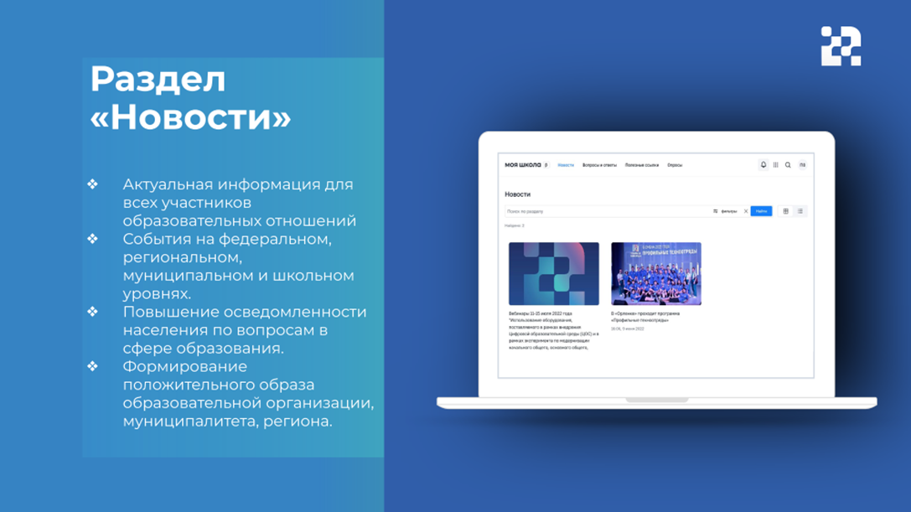
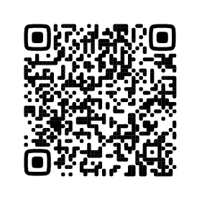
ФГИС «МОЯ ШКОЛА»
Базовая подсистема
https://help-myschool.edu.ru/
Notes:
Раздел «Новости» предназначен для:
✓ организации разноуровневого информирования всех участников образовательных отношений о событиях, происходящих в системе образования (на федеральном, региональном, муниципальном и школьном уровнях);
✓ повышения осведомленности населения в сфере образования;
✓ формирования позитивного образа системы образования региона, муниципалитета, образовательных организаций. С помощью данного раздела педагогические работники образовательной организации смогут ознакомиться с федеральными новостями, а также с новостями региона, муниципалитета, школы.

Slide 30
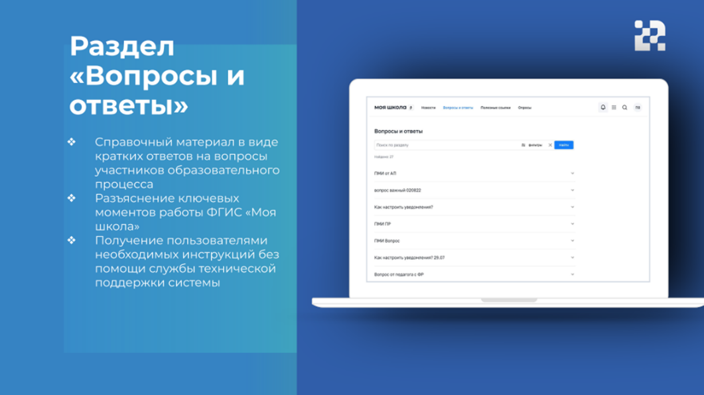
ФГИС «МОЯ ШКОЛА»
Базовая подсистема
https://help-myschool.edu.ru/
Notes:
Раздел «Вопросы и ответы» позволяет размещать ответы на основные вопросы участников образовательного процесса, связанные с работой образовательных организаций и сферой образования в целом.
В данном разделе 20 педагог может найти, например, ответы на основные вопросы по работе ФГИС «Моя школа»

Slide 31
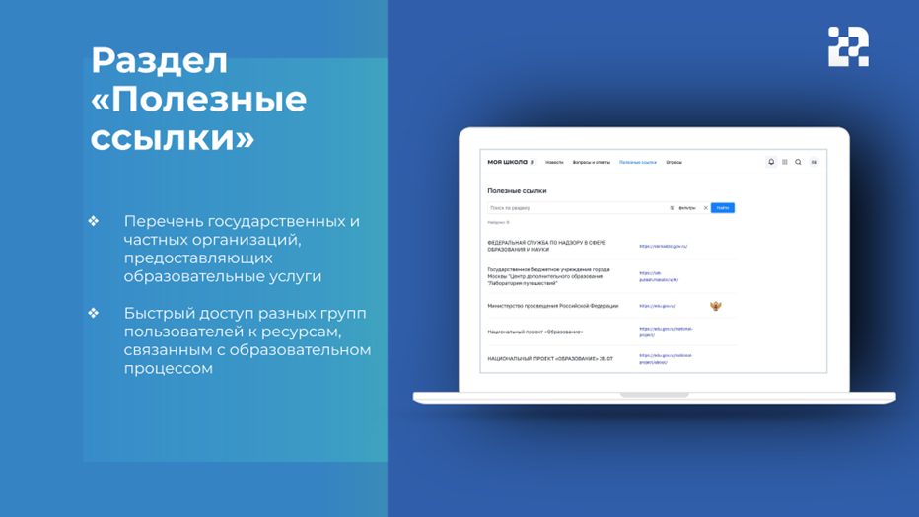
ФГИС «МОЯ ШКОЛА»
Базовая подсистема
https://help-myschool.edu.ru/
Notes:
Раздел «Полезные ссылки» дает возможность осуществлять быстрый доступ разных групп пользователей к полезным ресурсам, которые связаны с образовательным процессом.
В данном разделе педагогический работник может найти ссылки на интернет-ресурсы, которые будут полезны в образовательной деятельности

Slide 32
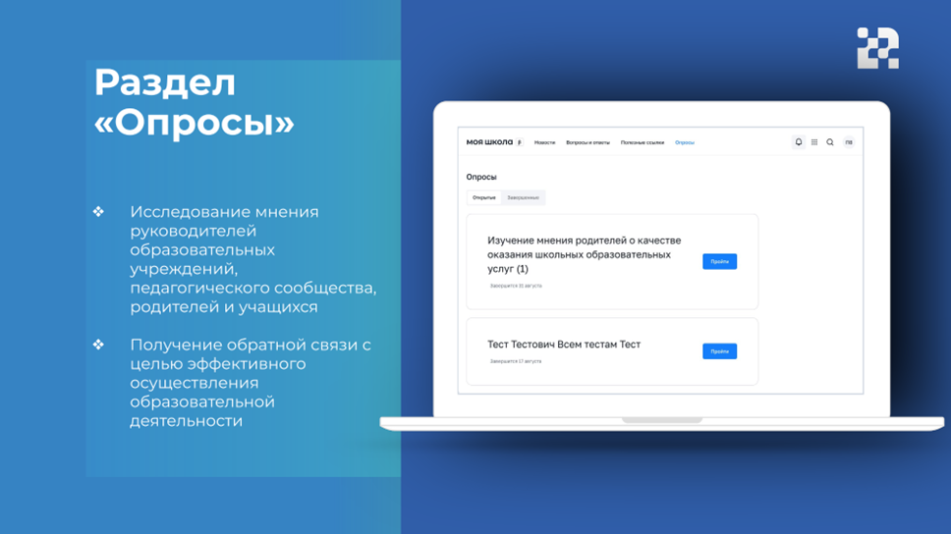
ФГИС «МОЯ ШКОЛА»
Базовая подсистема
https://help-myschool.edu.ru/
Notes:
Раздел «Опросы» позволяет педагогическим работникам участвовать в опросах, проводимых администраторами разных уровней (региональными, муниципальными, школьными) по различным темам.

Slide 33
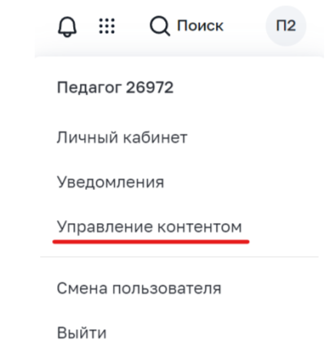
ФГИС «МОЯ ШКОЛА»
Для перехода в раздел управления контентом на главной странице в верхнем правом углу необходимо нажать на иконку со своими инициалами и в открывшемся списке выбрать раздел «Управление контентом»
Notes:
Через главную страницу ФГИС «Моя Школа» администратору доступна возможность управления следующим контентом:
✓ разделом с новостями;
✓ разделом «вопросы и ответы»;
✓ полезными ссылками;
✓ опросами.

Slide 34
ФГИС «МОЯ ШКОЛА»
Цифровые инструменты
ДЛЯ ПЕДАГОГИЧЕСКИХ РАБОТНИКОВ

Slide 35
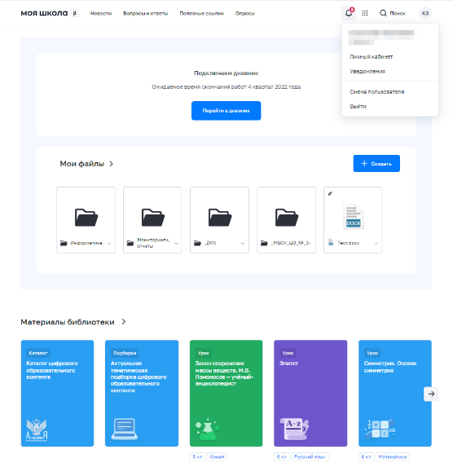
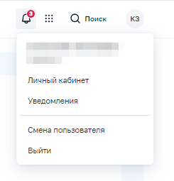
ФГИС «МОЯ ШКОЛА»
Главная страничка педагогического работника

Slide 36
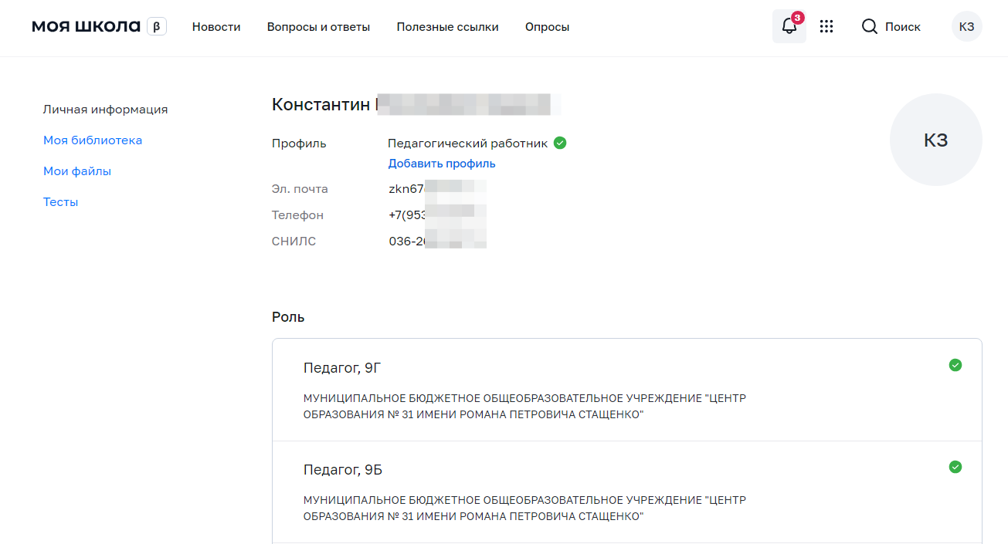
ФГИС «МОЯ ШКОЛА»
Личный кабинет / Личная информация
Личная информация
Моя библиотека
Мои файлы
Тесты

Slide 37
https://help-myschool.edu.ru

Slide 38
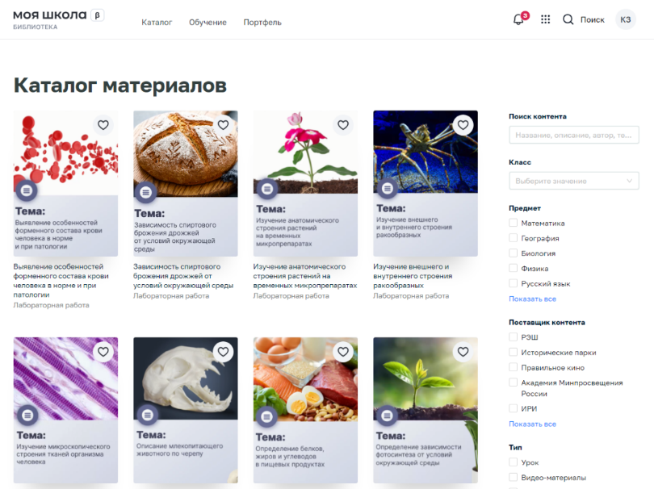
ФГИС «МОЯ ШКОЛА»
Личный кабинет / Моя библиотека
Поставщик контента
РЭШ
Исторические парки
Правильное кино
Академия Минпросвещения России
ИРИ
Общество "Знание«
ИСРО РАО
Минкультуры России
ИРПО
Notes:
Подсистема «Библиотека ЦОК» является каталогом цифрового образовательного контента. Все материалы, представленные в подсистеме, разработаны экспертами, чтобы упростить подготовку к урокам и сделать их интересными и современными. Весь контент является верифицированным.
В каталоге размещены материалы по 32 учебным предметам и классным часам для учащихся с 1 по 11 класс. В основе структуры каталога лежит учебно-тематический классификатор

Slide 39
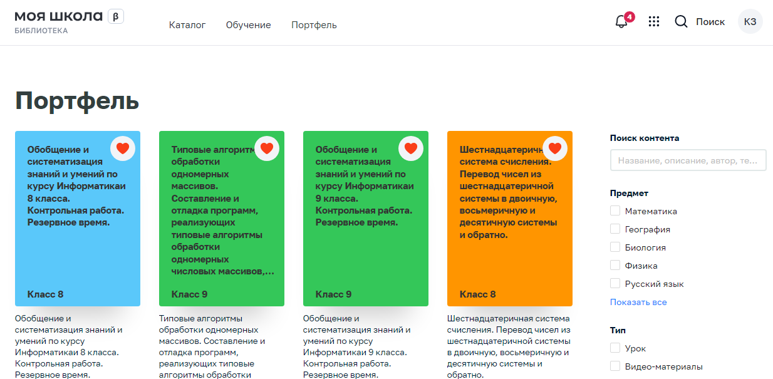
ФГИС «МОЯ ШКОЛА»
Личный кабинет / Моя библиотека

Slide 40
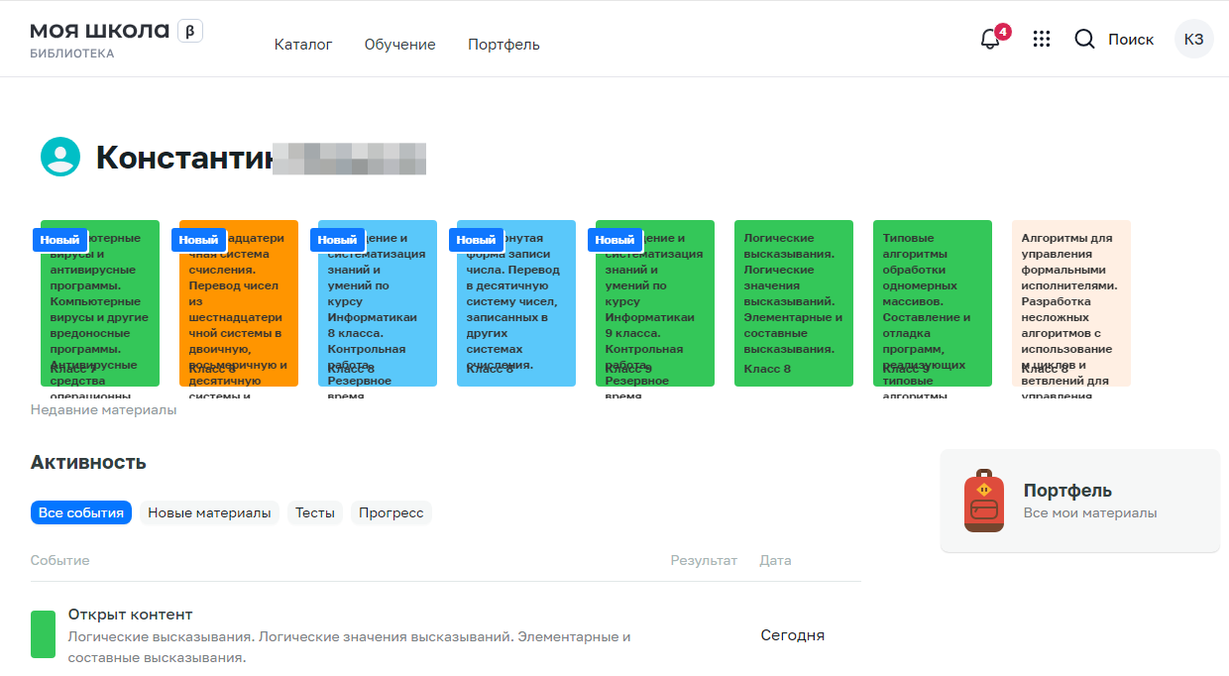
ФГИС «МОЯ ШКОЛА»
Личный кабинет / Моя библиотека
Активность
Все события
Новые материалы
Тесты
Прогресс

Slide 41
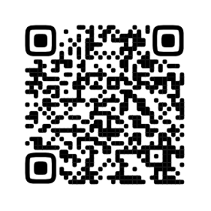
ФГИС «МОЯ ШКОЛА»
https://myschool.edu.ru/
Notes:
В раздел библиотека, мои файлы, тесты можно войти не из личного кабинета, а с главной страницы.

Slide 42
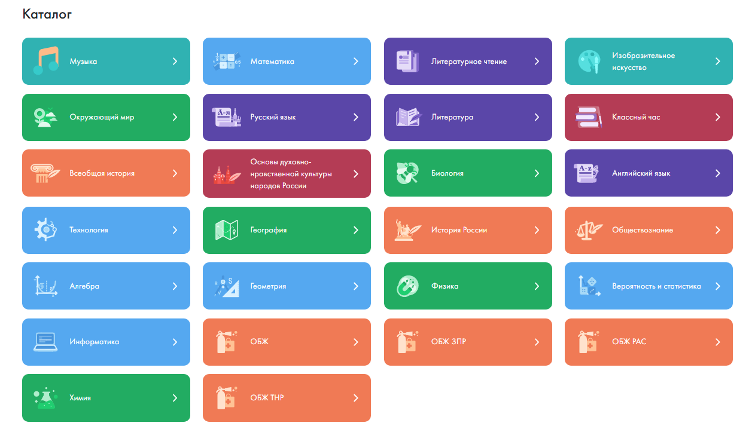
ФГИС «МОЯ ШКОЛА»
Уроки от Академии Минпросвещения
https://help-myschool.edu.ru/

Slide 43
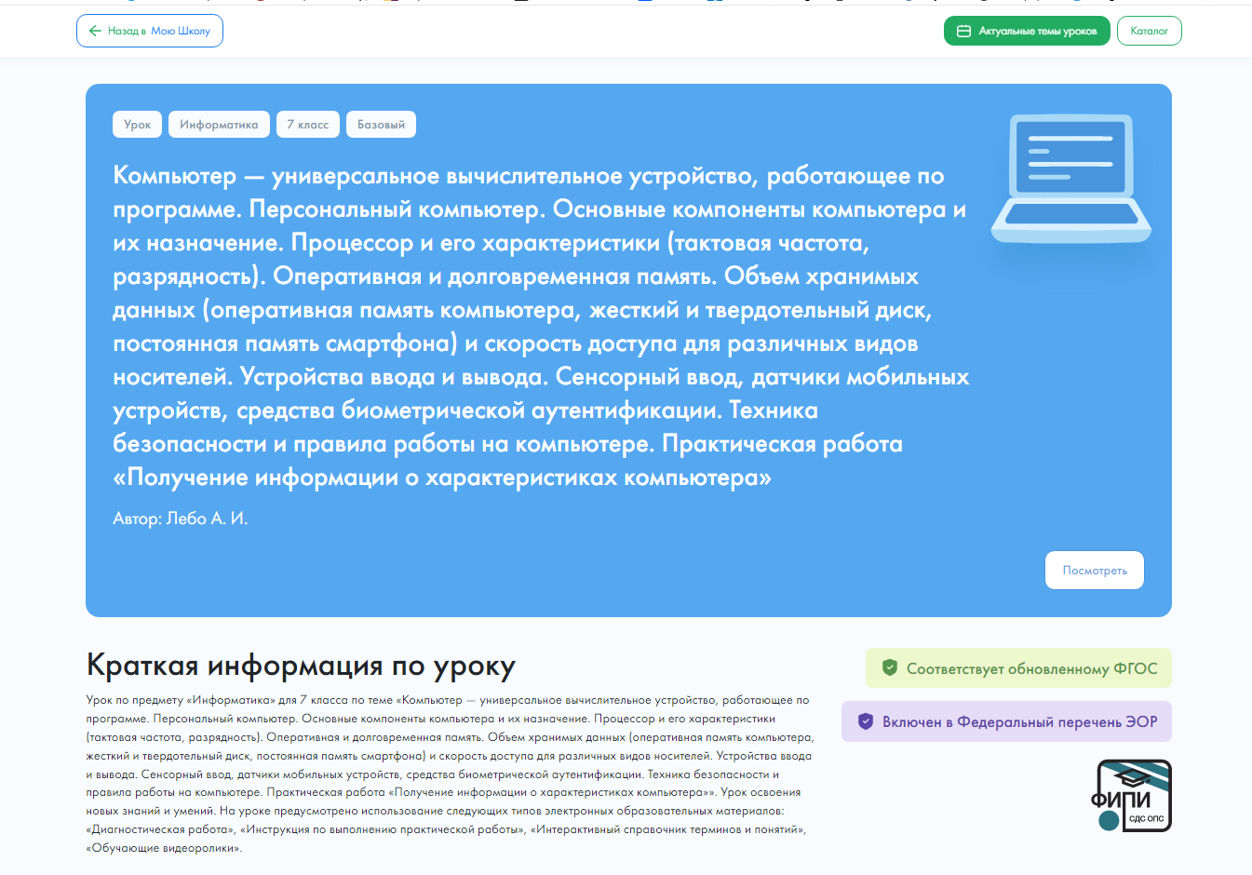
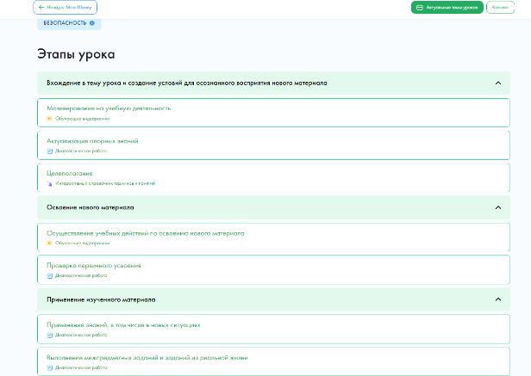
ФГИС «МОЯ ШКОЛА»
Уроки от Академии Минпросвещения
https://help-myschool.edu.ru/

Slide 44
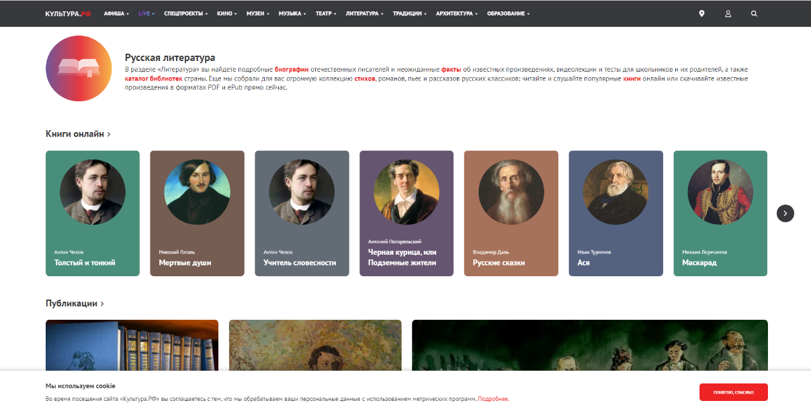
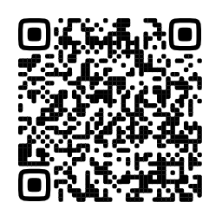
ФГИС «МОЯ ШКОЛА»
Художественная литература
https://www.culture.ru/literature/

Slide 45
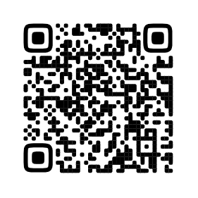
ФГИС «МОЯ ШКОЛА»
Российская электронная школа
https://resh.edu.ru/

Slide 46
https://help-myschool.edu.ru
Notes:
Подсистема «Тестирование обучающихся» включена в состав ФГИС «Моя школа» с целью создания условий для цифровой трансформации системы образования и эффективного использования новых возможностей информационных технологий.
Подсистема обеспечивает возможность разработки и ведения измерительных материалов, ключей правильных ответов, критериев проверки для проведения диагностических процедур.
Подсистема «Тестирование обучающихся» взаимодействует с подсистемой «Экспертиза развернутых ответов», что обеспечивает доступ к дополнительным возможностям в организации тестирования.

Slide 47
ФГИС «МОЯ ШКОЛА»
Сервис «Тесты»
Предназначен для контроля степени усвоения обучаемым учебного предмета
Дает возможность:
проводить контрольные и пробные тестирования учащихся в заданный период
использовать тесты-тренажеры для отработки изученного материала
быстро проверить тесты
осуществить экспертную проверку
проконтролировать ход тестирования и его итог
Notes:
Подсистема «Тестирование обучающихся» включена в состав ФГИС «Моя школа» с целью создания условий для цифровой трансформации системы образования и эффективного использования новых возможностей информационных технологий.
Подсистема обеспечивает возможность разработки и ведения измерительных материалов, ключей правильных ответов, критериев проверки для проведения диагностических процедур.
Подсистема «Тестирование обучающихся» взаимодействует с подсистемой «Экспертиза развернутых ответов», что обеспечивает доступ к дополнительным возможностям в организации тестирования.

Slide 48
ФГИС «МОЯ ШКОЛА»
Сервис «Тесты»
https://help-myschool.edu.ru/

Slide 49
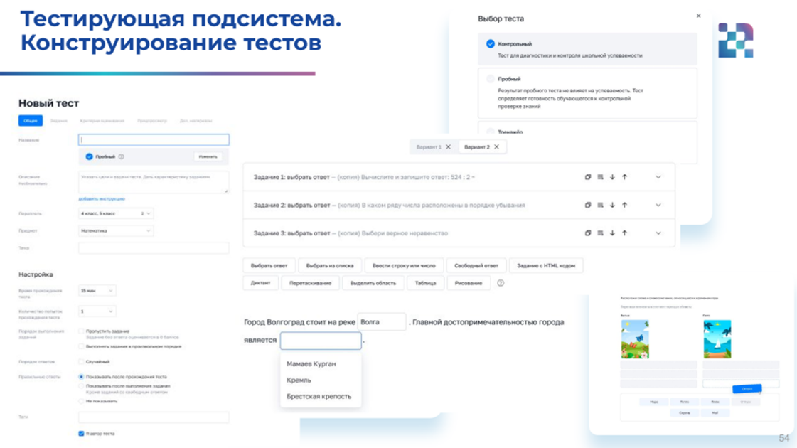
ФГИС «МОЯ ШКОЛА»
Сервис «Тесты»
https://help-myschool.edu.ru/
Notes:
Педагогическому работнику доступны следующие разделы подсистемы «Тестирование обучающихся»:
– тесты;
– тестирования;
– шаблоны;
– тренажеры.

Slide 50
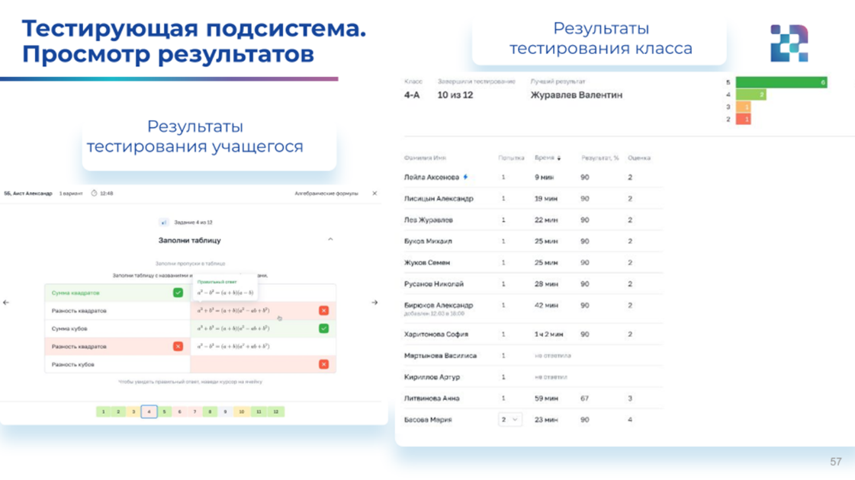
ФГИС «МОЯ ШКОЛА»
Сервис «Тесты»
https://help-myschool.edu.ru/

Slide 51
ФГИС «МОЯ ШКОЛА»
https://help-myschool.edu.ru
Notes:
Подсистема «Работа с документами» (сервис «Мои файлы») ФГИС «Моя школа» реализует для пользователей функциональные возможности работы с документами в безопасном облачном хранилище.

Slide 52
ФГИС «МОЯ ШКОЛА»
Сервис «Тесты»
https://help-myschool.edu.ru/

Slide 53
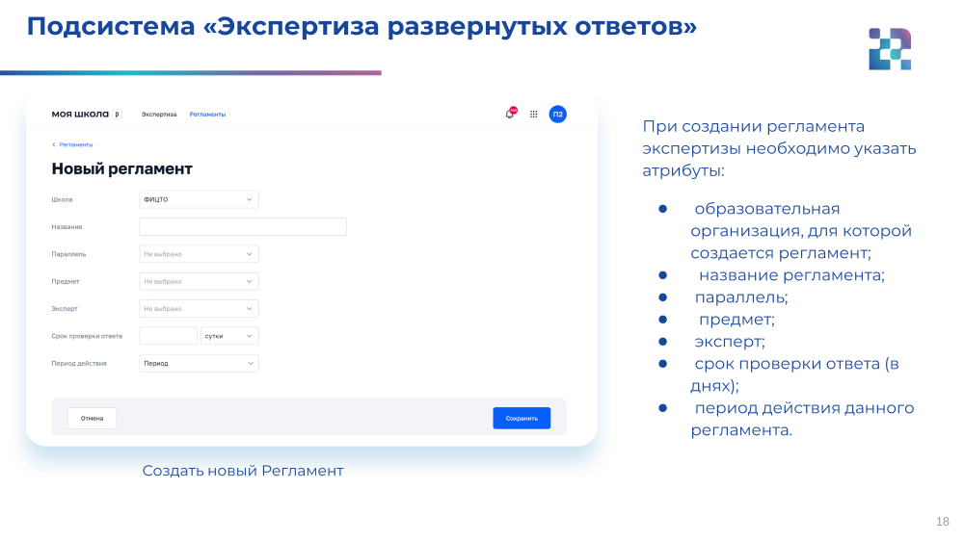
ФГИС «МОЯ ШКОЛА»
Сервис «Тесты»
https://help-myschool.edu.ru/

Slide 54
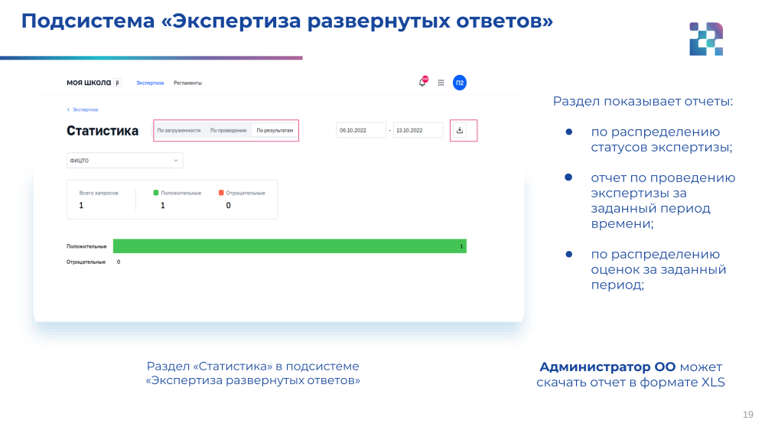
ФГИС «МОЯ ШКОЛА»
Сервис «Тесты»
https://help-myschool.edu.ru/

Slide 55
ФГИС «МОЯ ШКОЛА»
https://help-myschool.edu.ru
Notes:
Подсистема «Работа с документами» (сервис «Мои файлы») ФГИС «Моя школа» реализует для пользователей функциональные возможности работы с документами в безопасном облачном хранилище.

Slide 56
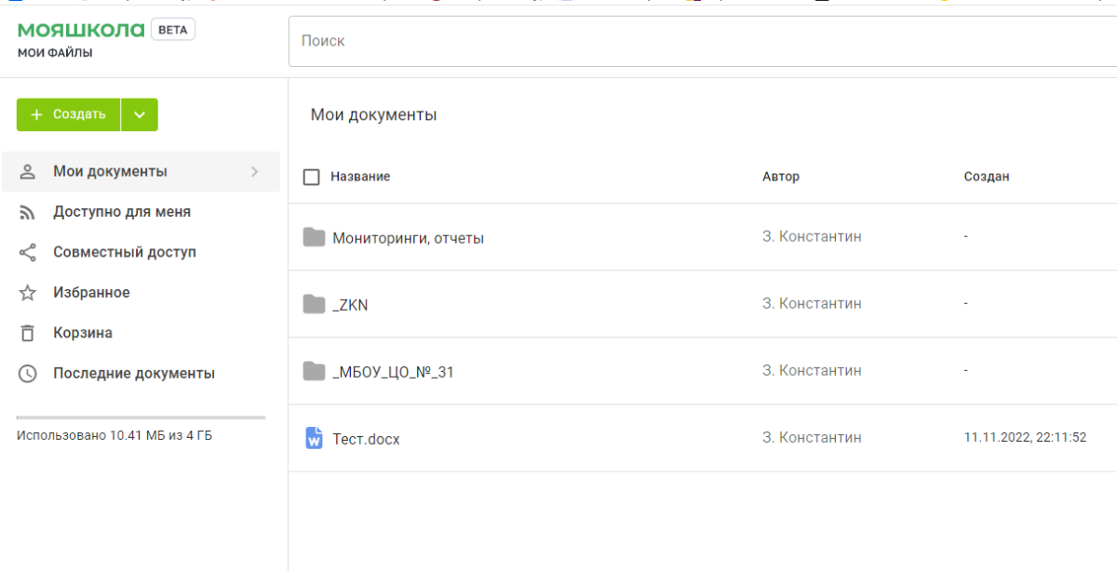
ФГИС «МОЯ ШКОЛА»
Сервис «Мои файлы»
https://help-myschool.edu.ru/
Notes:
Хранилище документов – это модуль для хранения, просмотра, редактирования и совместной работы над документами, изображениями, электронными таблицами, презентациями и т. д. Он содержит следующие разделы (рис. 5):
− «Мои документы» – это приватное хранилище. У каждого пользователя есть этот раздел. В данном разделе можно создавать или загружать документы только для персонального использования;
− «Доступно для меня» – этот раздел содержит документы, к которым пользователю предоставили доступ другие пользователи;
− «Совместный доступ» – в этом разделе содержатся документы, доступ к которым предоставлен другим пользователям;
− «Избранное» – раздел содержит документы, которые пользователь добавил в «Избранное»;
− «Корзина» – раздел, где хранятся все удаленные файлы, которые можно восстановить или окончательно удалить позже;
− «Последние документы» – этот раздел содержит документы, с которыми пользователь работал в последнее время.

Slide 57
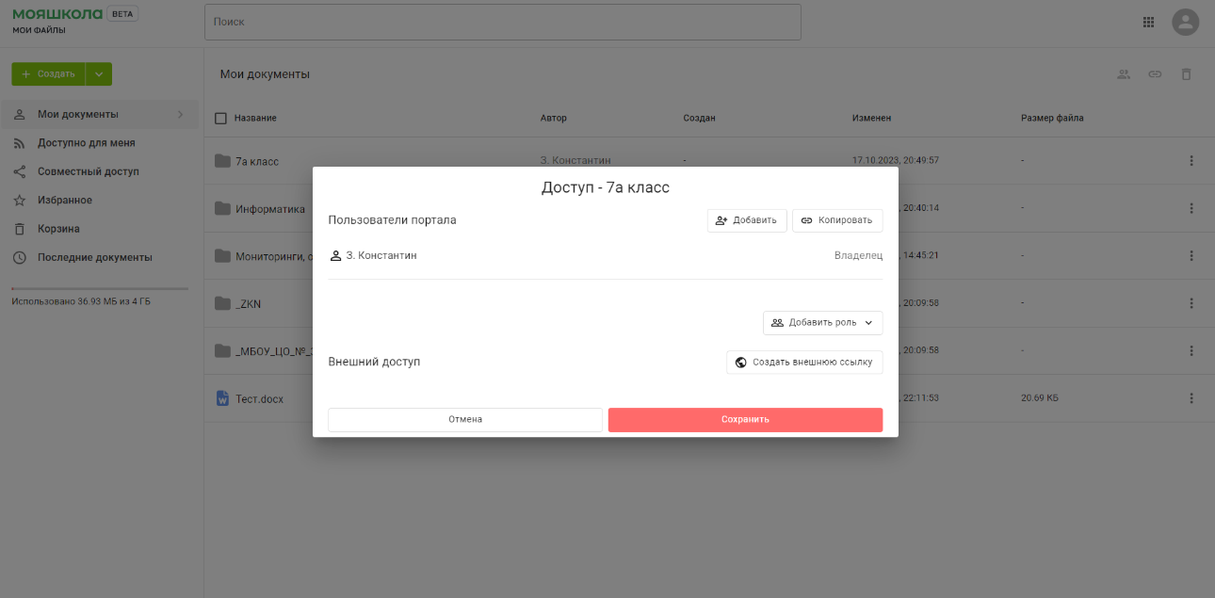
ФГИС «МОЯ ШКОЛА»
Сервис «Мои файлы»
https://help-myschool.edu.ru/
Notes:
Сервис является безопасным облачным хранилищем данных и дает пользователям ФГИС «Моя школа» возможность совместной работы над документами. Подсистема позволяет предоставлять доступ к файлам другим пользователям системы, скачивать файлы, находящиеся на внешних носителях, и файлы, доступ к которым предоставлен другими пользователями системы.

Slide 58
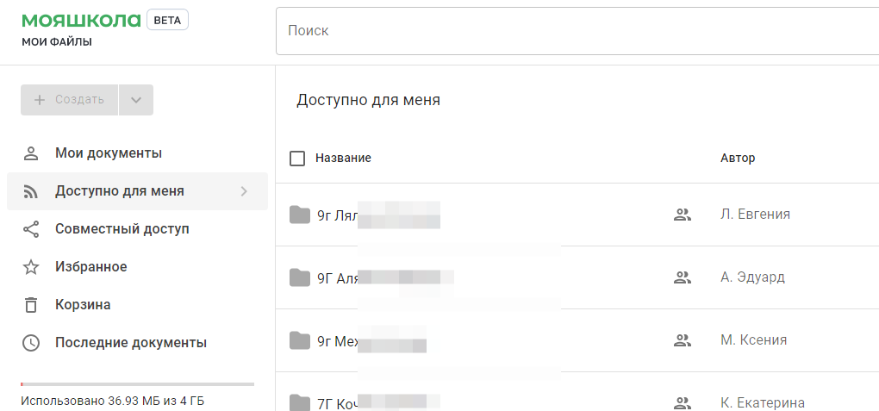
ФГИС «МОЯ ШКОЛА»
Сервис «Мои файлы»
https://help-myschool.edu.ru/

Slide 59
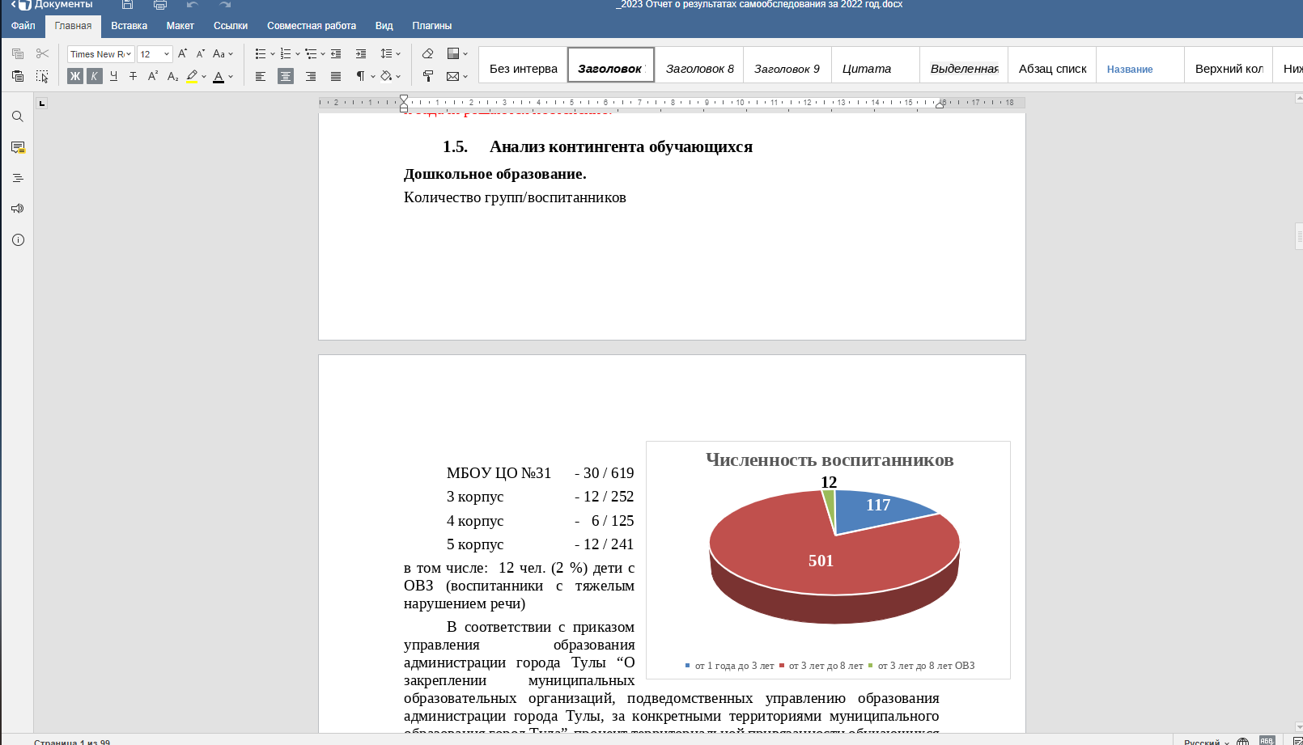
ФГИС «МОЯ ШКОЛА»
Сервис «Мои файлы»
https://help-myschool.edu.ru/
Notes:
В подсистеме «Работа с документами» (сервис «Мои файлы») на платформе ФГИС «Моя школа» используется российский облачный офис «Р7-Офис», разработанный для государственных учреждений, в том числе учреждений системы образования. В состав используемого решения входят редакторы текстовых документов, таблиц и презентаций, совместимые со всеми популярными форматами, платформа для совместной работы.

Slide 60
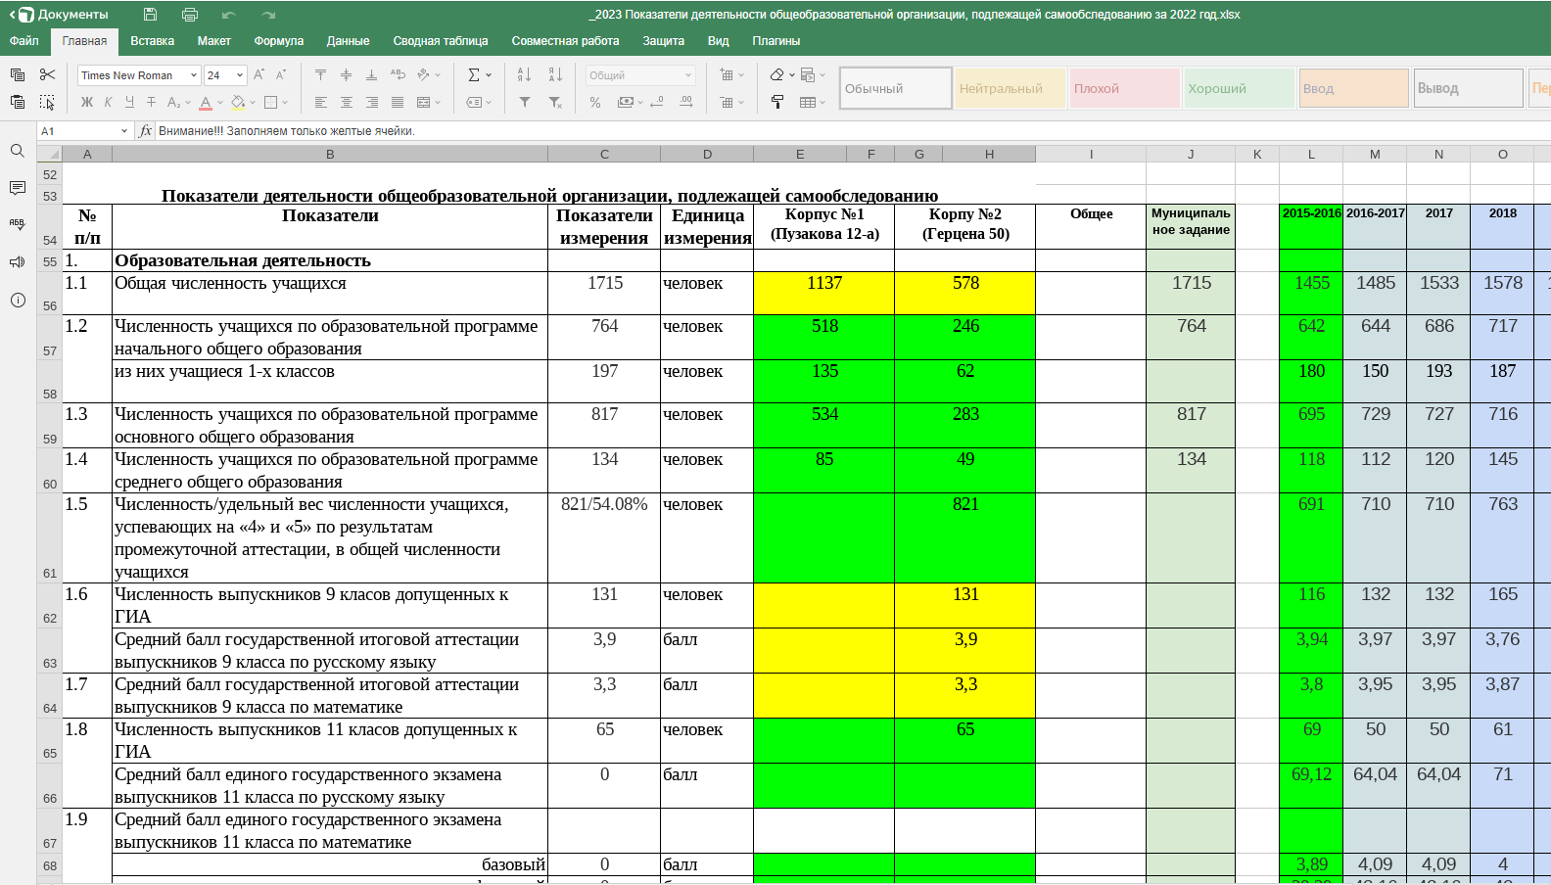
ФГИС «МОЯ ШКОЛА»
Сервис «Мои файлы»
https://help-myschool.edu.ru/

Slide 61
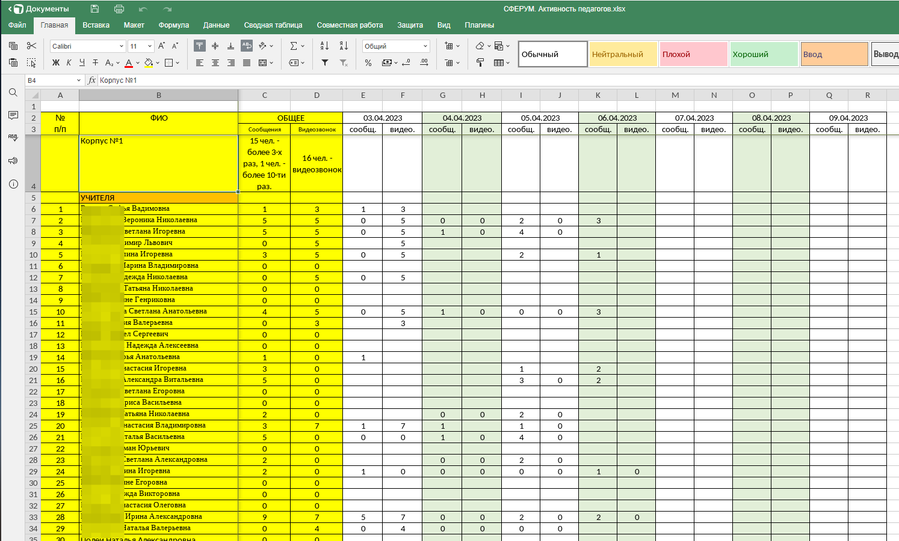
ФГИС «МОЯ ШКОЛА»
Сервис «Мои файлы»
https://help-myschool.edu.ru/

Slide 62
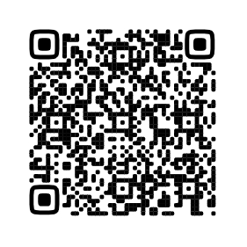
ФГИС «МОЯ ШКОЛА»
Сервис «Мои файлы»

Slide 63
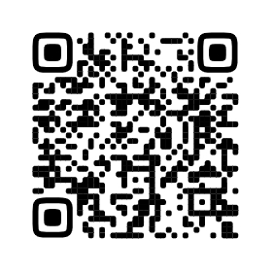
ИКОП «СФЕРУМ»
https://sferum.ru/

Slide 64
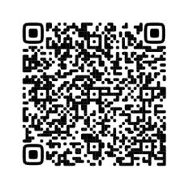
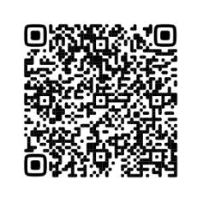
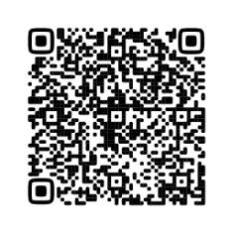
VK Мессенджер
https://yandex.ru/video/preview/13305007473062191981
https://yandex.ru/video/preview/1063150719713226934
https://yandex.ru/video/preview/485073909638748513

Slide 65
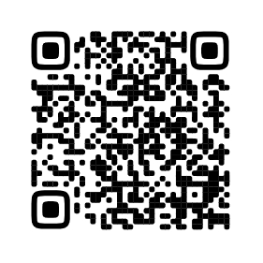
Электронный журнал/дневник
https://sgo1.edu71.ru/

Slide 66
ФГИС «МОЯ ШКОЛА»
Сервисы
https://myschool.edu.ru/

Slide 67
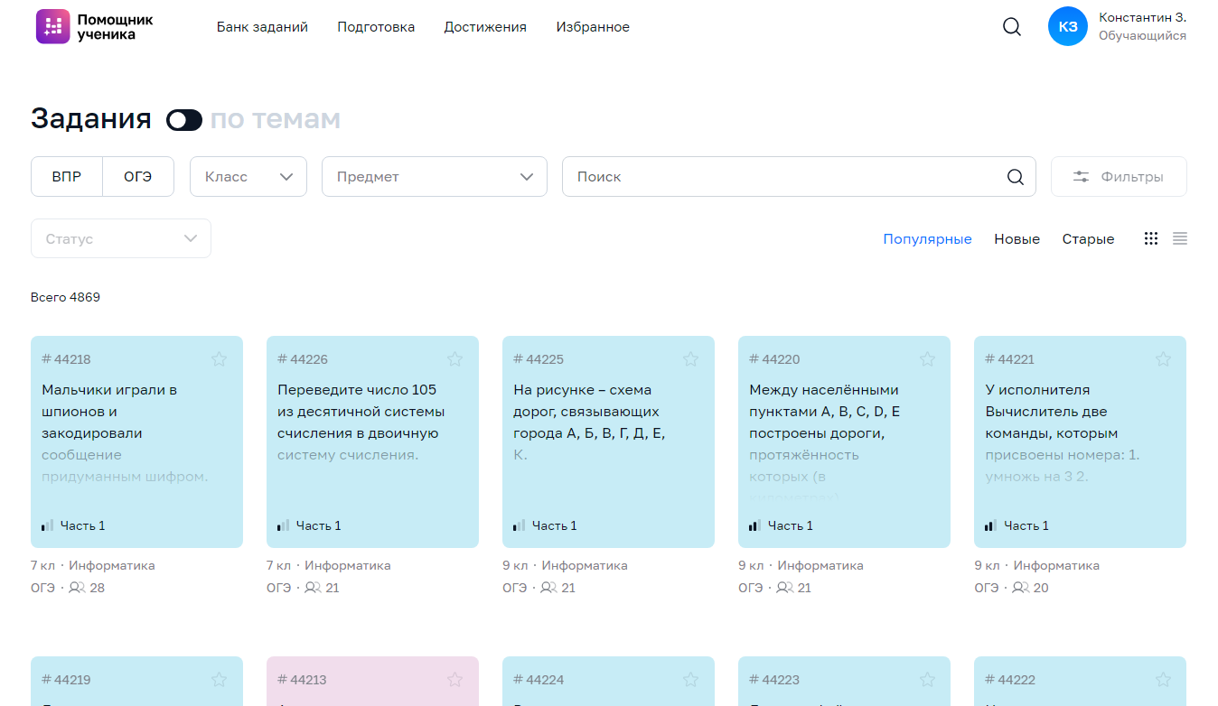
ФГИС «МОЯ ШКОЛА»
Помощник ученика
https://myschool.edu.ru/

Slide 68
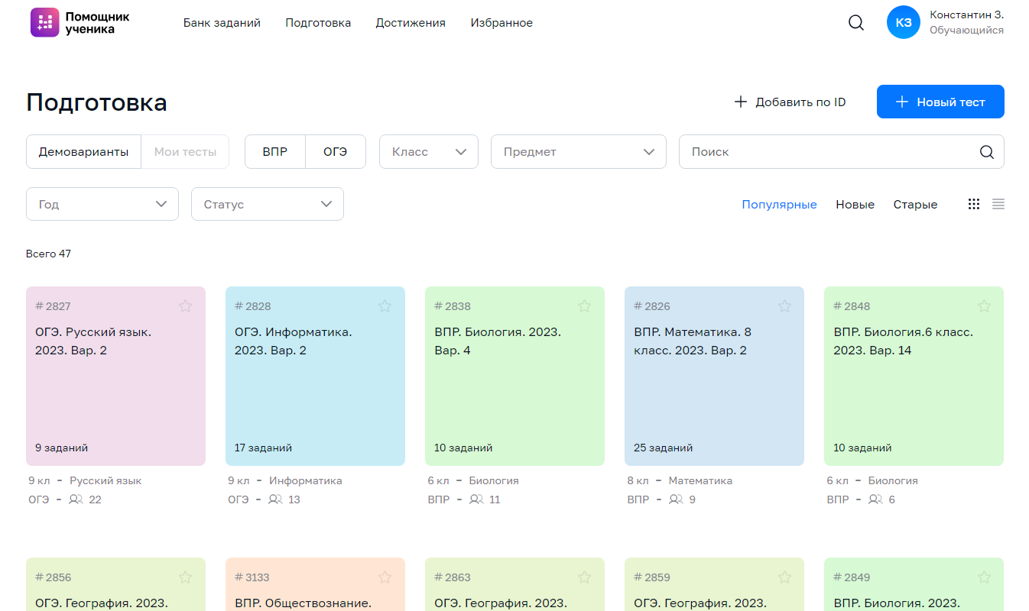
ФГИС «МОЯ ШКОЛА»
Помощник ученика
https://myschool.edu.ru/

Slide 69
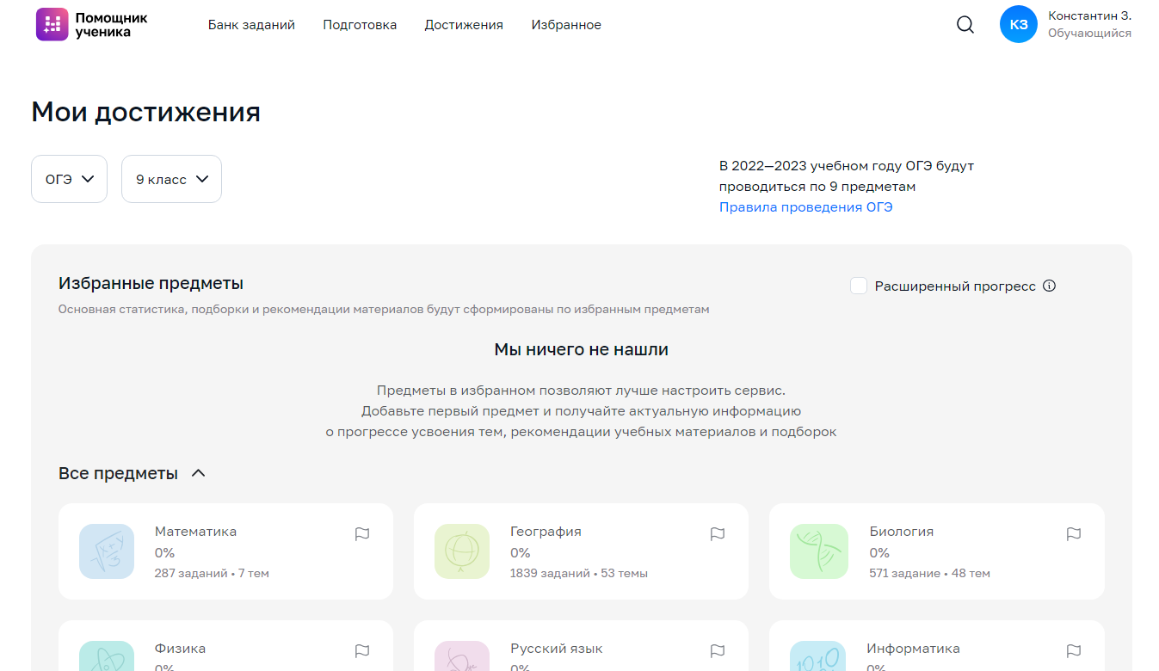
ФГИС «МОЯ ШКОЛА»
Помощник ученика
https://myschool.edu.ru/

Slide 70
ФГИС «МОЯ ШКОЛА»
Сервисы
https://myschool.edu.ru/

Slide 71
ФГИС «МОЯ ШКОЛА»
Сервисы
https://myschool.edu.ru/

Slide 72
ФГИС «МОЯ ШКОЛА»
Сервисы
Цифровая психолого-педагогическая служба
ЕАИС ДО
«Цифровой помощник ученика»
«Цифровой помощник родителя»
«Цифровой помощник учителя»
«Система управления в ОО»
https://myschool.edu.ru/

Slide 73
ПРЕИМУЩЕСТВА ЦОС ДЛЯ ПОЛЬЗОВАТЕЛЕЙ
Упрощение процессов планирования и подготовки к урокам
Интерактивные разноуровневые задания на уроке
Использование современного верифицированного образовательного контента, создание собственных образовательных материалов
Цифровое домашнее задание с полу /автоматической проверкой
Доступ к качественному верифицированному образовательному контенту и сервисам (ВКС, чаты и пр.)
Персонализация образовательного процесса (темп изучения, уровень заданий, интересы)
Выполнение эффективных интерактивных домашних заданий
Мониторинг образовательного процесса и его результатов
Дистанционные родительские собрания
Вовлечение в образовательный процесс: рекомендации контента, доп. образования, сервисов
Для учителя
Для ученика
Для родителей

Slide 74
СПАСИБО ЗА ВНИМАНИЕ!

